Slide 1
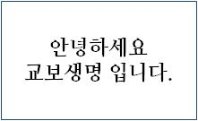

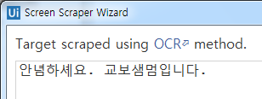
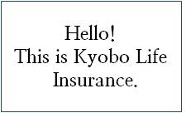

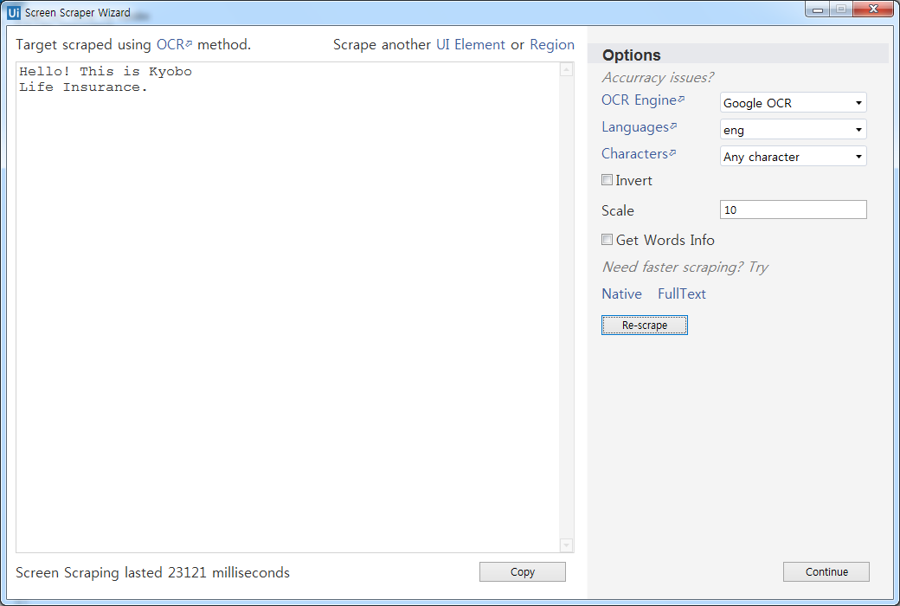
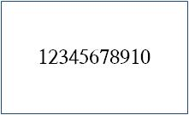
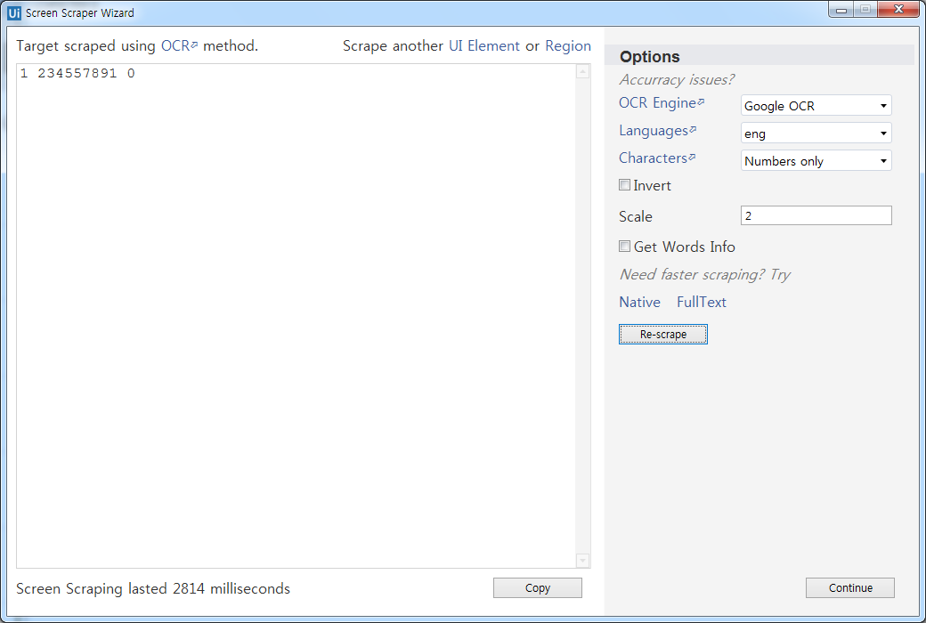

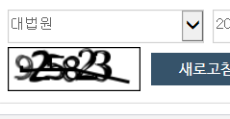
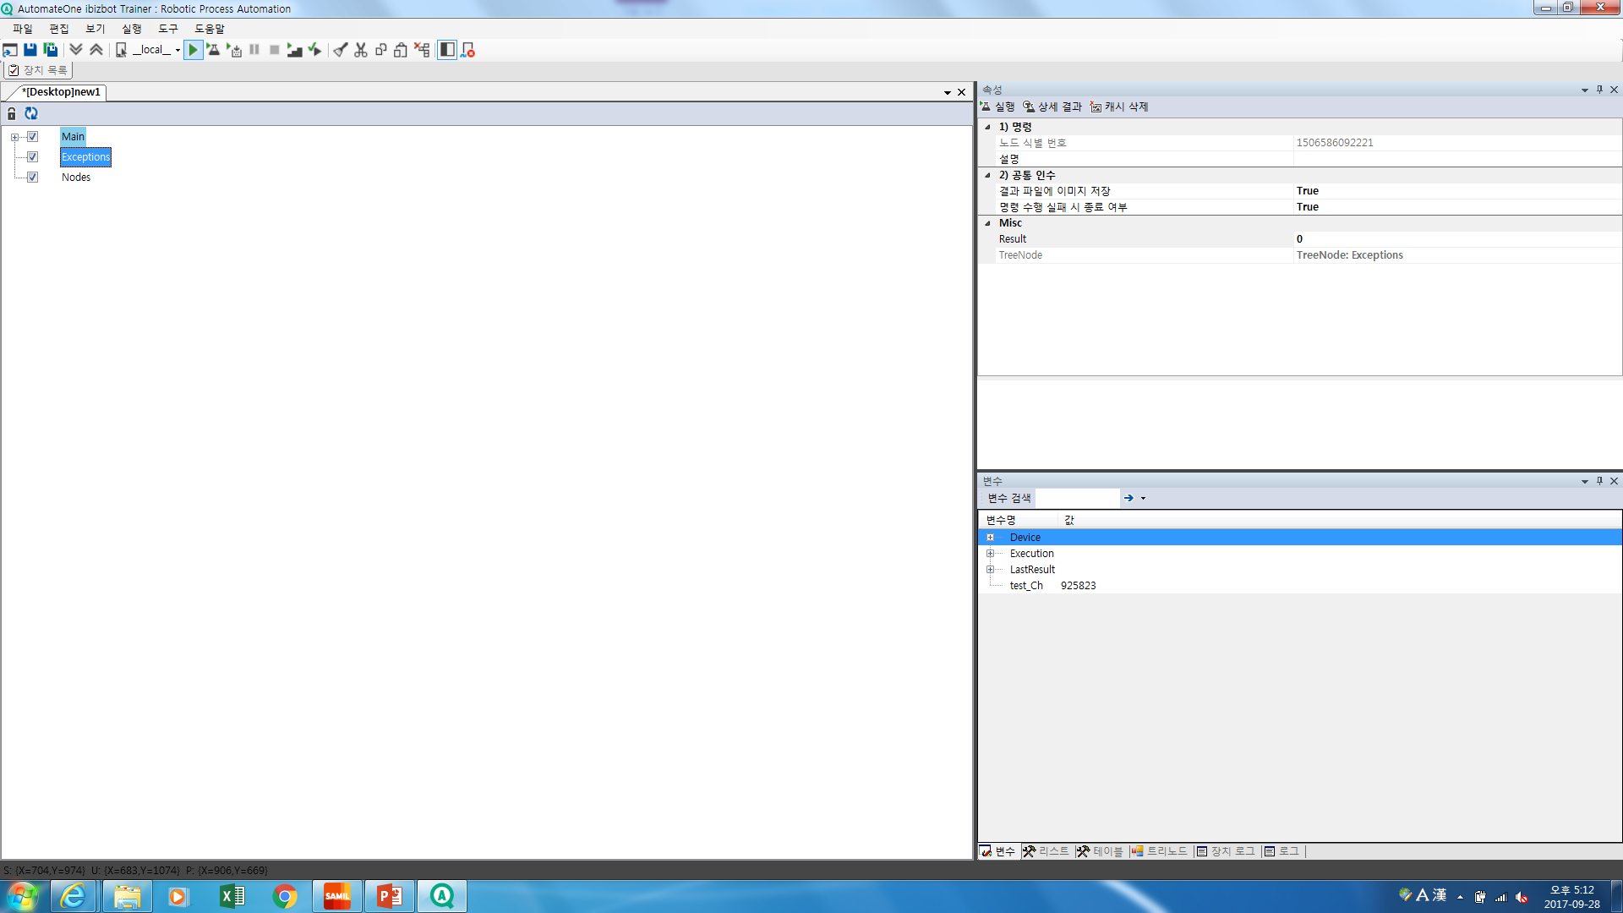
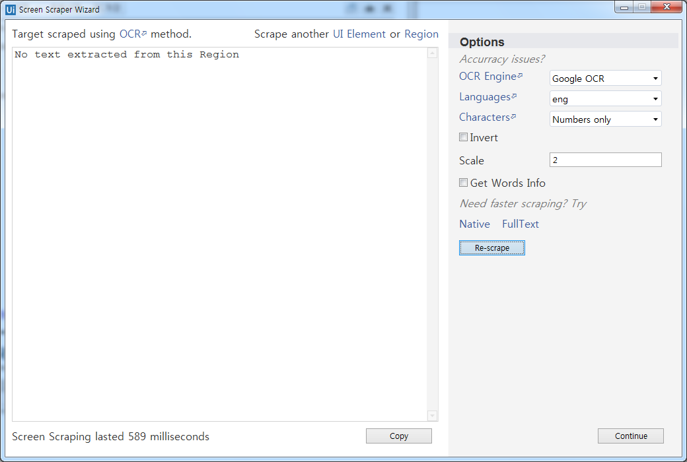
별첨3. OCR 인식률 비교 – 단문 기준
OCR 기능을 내장한 AutomateOne과 UiPath의 단문 기준 인식률은 AutomateOne이 일부 우수함
OCR Test 대상
AutomateOne
UiPath
비 고
한글
UiPath는 한글 인식률이 낮은편임 - Google OCR Korean Ver. 적용
영어
영어 인식률은 두개 솔루션 모두 양호함
숫자
UiPath는 유사 문자에 대한 구분이 일부 미흡함
캡차
CAPTCHA*
UiPath는 캡차 인식이 불가능함
*CAPTCHA: 인터넷 환경에서 Bot의 자동 계정생성/접속 방지를 위해 변조된 이미지 인식 여부를 체크하는 기술 (Completely Automated Public Turing test to tell Computers and Human Apart)
본문. PoC 솔루션별 장/단점 비교

Slide 2
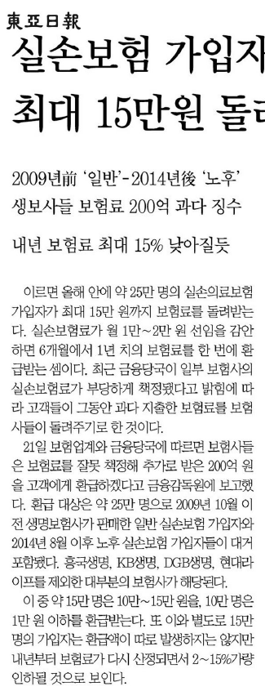
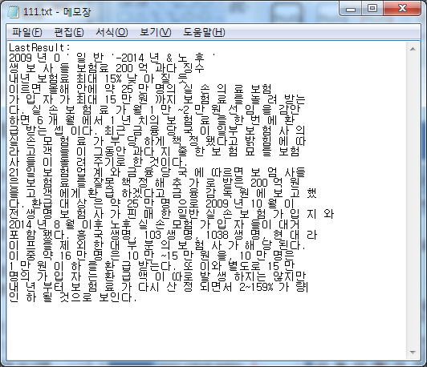
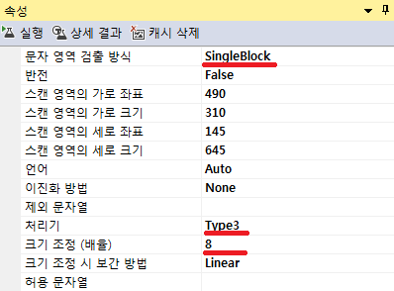
별첨3. OCR 인식률 비교 – 문장기준: AutomateOne
OCR 테스트 대상
AutomateOne OCR 기능 적용 결과
자체 OCR 적용
8 배율 적용
총 글자 수 | 정확하게 인식된 글자 수 | 인식률
463 | 444 | 95.8%
본문. PoC 솔루션별 장/단점 비교

Slide 3
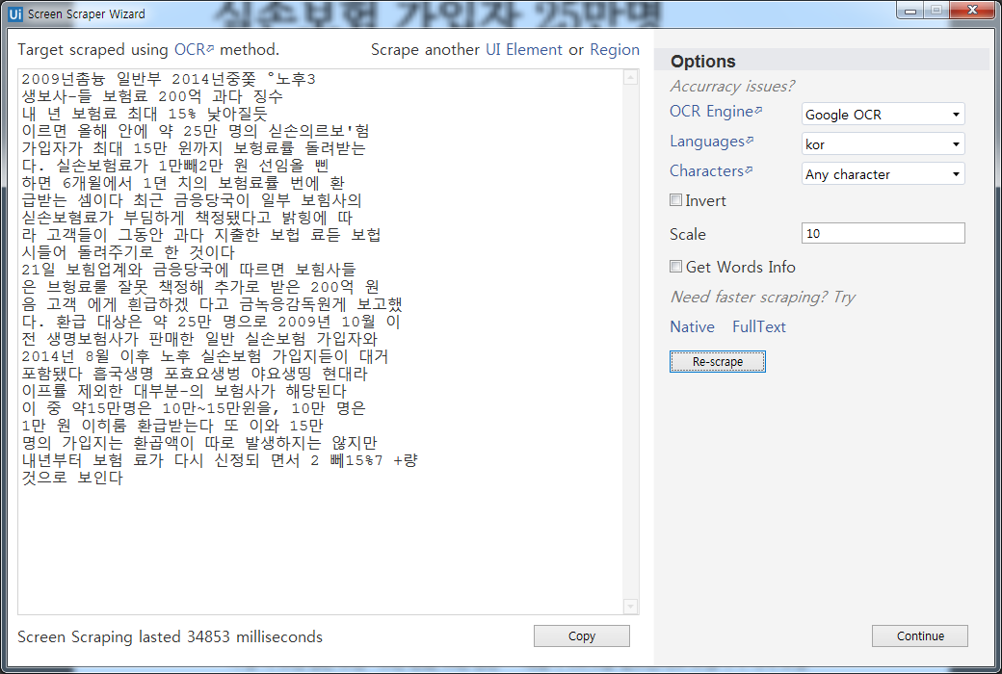
별첨3. OCR 인식률 비교 – 문장기준: UiPath
OCR 테스트 대상
UiPath Google OCR Korean Ver. 적용 결과
(내장)Google OCR 한글 패치 적용됨
최대 배율 적용
총 글자 수 | 정확하게 인식된 글자 수 | 인식률
463 | 391 | 84.4%
본문. PoC 솔루션별 장/단점 비교

Slide 4
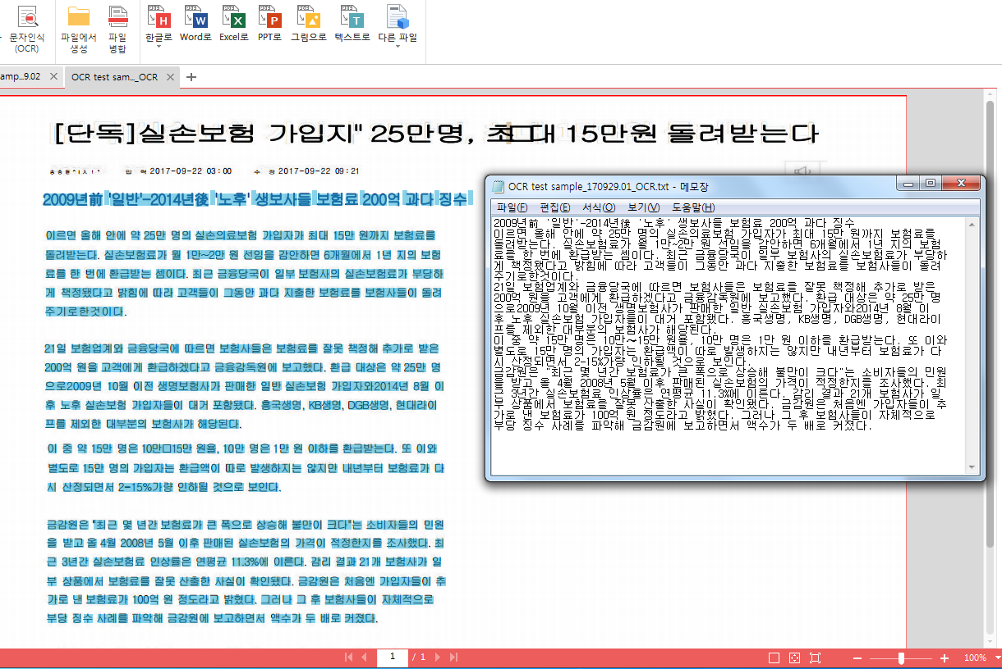
별첨3. OCR 인식률 비교 – 문장기준: 알PDF
※ 알PDF는 RPA솔루션과는 무관한 이스트소프트사의 PDF Reader이며, OCR 인식률 비교 목적에서 이용하였음
OCR 테스트 대상
알PDF 내 문자인식 OCR 적용 결과
``
알PDF 문자인식 OCR 기능 활용
총 글자 수 | 정확하게 인식된 글자 수 | 인식률
463 | 463 | 100.0%
본문. PoC 솔루션별 장/단점 비교

Slide 5
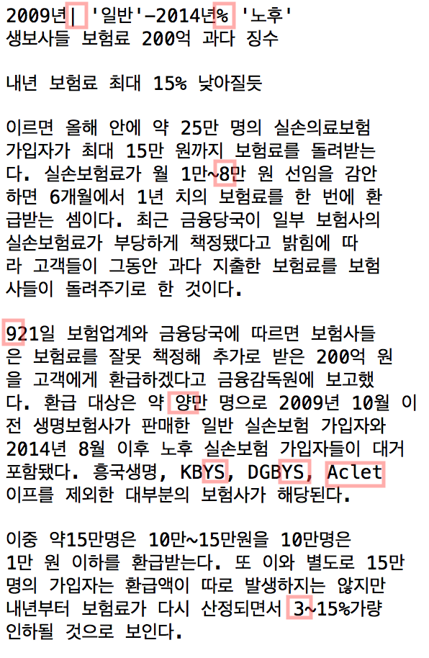
별첨3. OCR 인식률 비교 – 문장기준: ARGOS
OCR 테스트 대상
ARGOS OCR 기능 적용 결과 I
옵션 | 설명 | 값
-l | 언어설정 | KOR+ENG
-s | 내부 띄어쓰기 보존 | true
총 글자 수 | 정확하게 인식된 글자 수 | 인식률
463 | 449 | 96.9%
본문. PoC 솔루션별 장/단점 비교

Slide 6
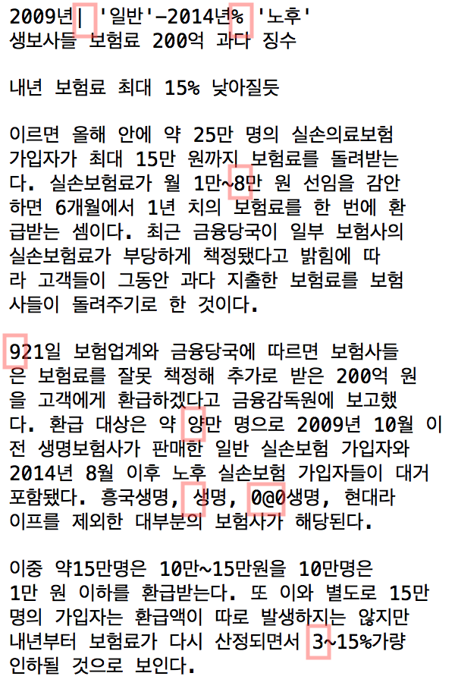
별첨3. OCR 인식률 비교 – 문장기준: ARGOS
OCR 테스트 대상
ARGOS OCR 기능 적용 결과 II
옵션 | 설명 | 값
-l | 언어설정 | KOR
-s | 내부 띄어쓰기 보존 | false
총 글자 수 | 정확하게 인식된 글자 수 | 인식률
463 | 451 | 97.4%
본문. PoC 솔루션별 장/단점 비교

Slide 7
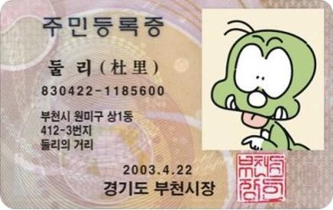
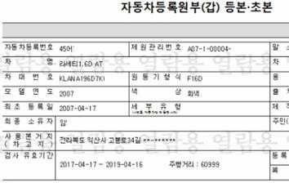
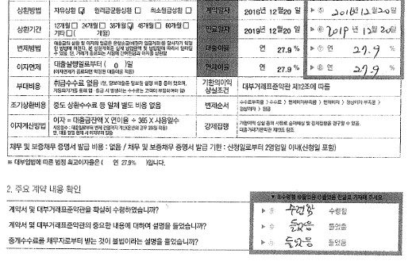
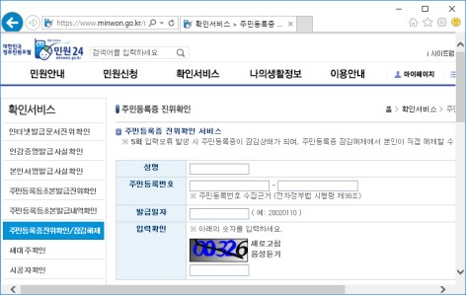
3. 시스템 구축 방안 _ (4) 솔루션 도입 - 도입 솔루션 주요 기능
⑦ 문자 인식(OCR) 기능
업무 화면이나 스캔 문서 등에 표시되어 있는 문자(한글, 영문, 숫자 포함)를 추출하여 다양한 연계 업무를 처리할 수 있도록 문자 인식 기능을 제공하고 있으며, 인식률 향상을 위해 Deep Learning 기술을 이용해 지속적인 학습을 수행하고 있습니다.
신분증 스캔 이미지 인식
업무 화면/스캔 문서 인식 (인쇄체)
업무 화면/스캔 문서 인식 (필기체)
캡차(CAPTCHA) 문자 인식
주민등록증
운전면허증
자동차등록증
보험가입증명서
…
대출계약서
임대차계약서
…
민원24
대법원 (나의 사건 검색)
…
신분증 OCR
서류(인쇄체) OCR
서류(필기체) OCR
캡차 OCR
성명: 둘리
주민번호: 830422-
1185600
발급일: 2003.4.22
자동차등록번호: 45어XXXX
제원관리번호: A07-1-00004
차대번호: KLANA196D7K
최종소유자: 임OO
약관 수령 여부: 수령함
약관에 대한 설명: 들었음
불법에 관한 설명: 들었음
캡차 입력 확인: 00326

